Slide 1

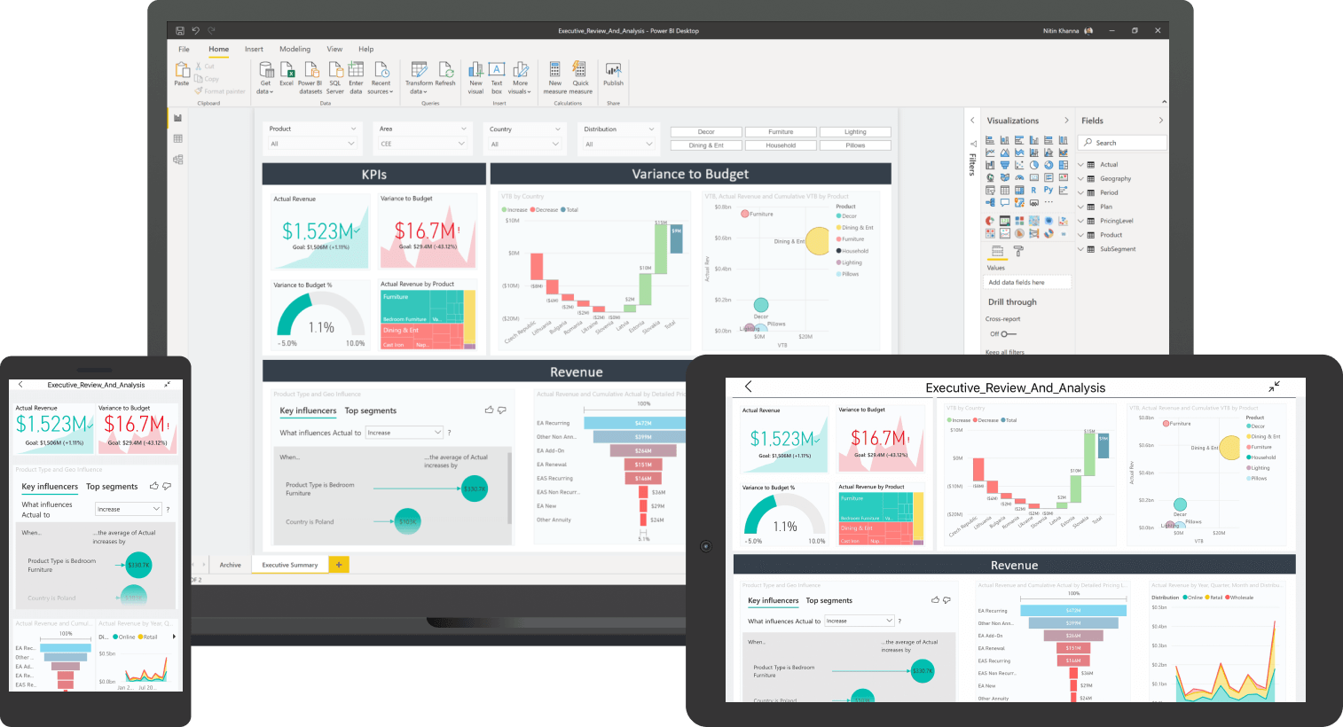

Business Intelligence con PowerBI

Slide 2
Índice
¿Para qué es PowerBI?
Consejos para analizar los datos.
PowerBI como herramienta.
Notes:
PowerBI es muy utilizada para lo que se conoce como Business Intelligence analysis.
El principal objetivo es facilitar el flujo de información para mejorar la toma de decisiones en la empresa.
Es múy útil para representar información de forma clara con modelos automáticos que se pueden actualizar con nuevos datos periódicamente y con una interfaz clara.

Slide 3


¿Para qué es PowerBI?
Business Intelligence: desarrollo de estrategias corporativas mediante el análisis de datos.
El principal objetivo es facilitar el flujo de información para las tomas de decisiones ‘conducidas por datos’ (data-driven). Lo que permite a una empresa mejorar su eficiencia.
Notes:
PowerBI es muy utilizada para lo que se conoce como Business Intelligence analysis.
El principal objetivo es facilitar el flujo de información para mejorar la toma de decisiones en la empresa.
Es múy útil para representar información de forma clara con modelos automáticos que se pueden actualizar con nuevos datos periódicamente y con una interfaz clara.

Slide 4


¿Para qué es PowerBI?
Ejemplos: métricas de ventas, consumo, cambios en las tendencias de mercado, información sobre grandes clientes, control de inventario…
Casos reales:
Microsoft Customer Story-Hospital network engages caregivers with Power BI analytics through visual storytelling that saves lives
Microsoft Customer Story-Novant Health unites data across the organization with Power BI
Notes:
Se puede encontrar muchos ejemplos como el seguimiento de ventas o inventario de productos.
Aquí hay 2 ejemplos reales publicados por Microsoft (está en inglés). Por ejemplo, el primero sobre el rendimiento de los procesos dentro de un hospital.

Slide 5
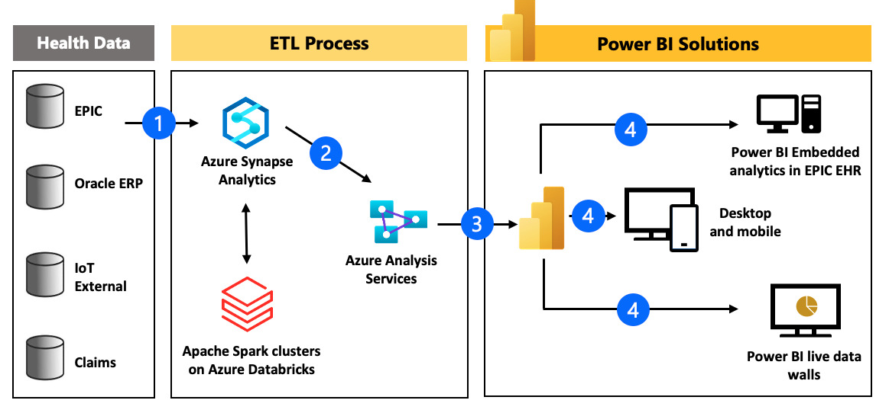

¿Para qué es PowerBI?
El análisis de datos consta de las fases de:
1. Diseño de las fuentes de datos, su recolección y su mantenimiento.
2. Recolección, transformación y limpieza de datos.
3. Análisis de los datos (exploración, estadísticas, anomalías…)
4. Presentación de los resultados en un formato adecuado a la audiencia
Microsoft Customer Story-Hospital network engages caregivers with Power BI analytics through visual storytelling that saves lives
¡Importante! Las herramientas BI son solo herramientas y dependen de qué datos se usan y cómo se han obtenido. ¡Los datos tienen que ser fiables!
Notes:
Hay que tener en cuenta que esta aplicación solo sirve para la etapa final del flujo natural de los datos, la de su presentación cuando ya están procesados y preparados según el contexto. La aplicación permite tratar y preparar un poco los datos si tienen ciertos errores, pero no es muy flexible.
Se puede dividir el flujo de datos en 4 etapas. Cualquier análisis va a constar de estas etapas. Diseño del plan de datos y almacenamiento, recolección y procesado según la necesidad del análisis. Una primera exploración de los datos para valorar errores en el diseño, si los datos son como esperamos. Y la preparación final para presentarlos de manera sencilla y adaptada a nuestro público.
En uno de los ejemplos anteriores podéis ver un proceso automático para recolectar, procesar y presentar los datos con la metodología ETL.
Importante! Las herramientas BI son solo herramientas y dependen de qué datos se usan y cómo se han obtenido. Los datos tienen que ser fiables!

Slide 6
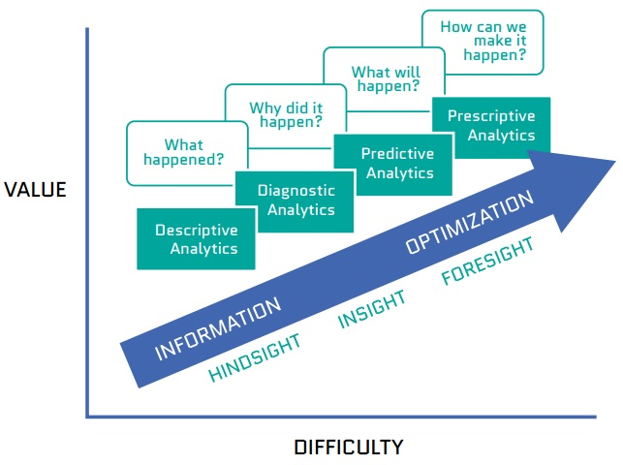
¿Para qué es PowerBI?
Contextualizar métricas
Por grupos
Ordenar
Por tendencias
Encontrar valores anómalos
Encontrar relaciones entre variables
Predicciones y tendencias sencillas
Notes:
En general, PowerBI está pensada para poder hacer un análisis descriptivo de los datos, mediante los estadísticos más comunes y distintos tipos de gráficos. La idea es que podamos representar de forma clara los datos que tenemos y podamos hacer una descripción de qué está pasando.
Por ejemplo, podemos estudiar cómo son los datos cuando los estudiamos agrupados, por ejemplo por ciudades, o cómo varían temporalmente. Ver casos anómalos que no deberían de ser como esperamos o analizar si existe una relación clara entre varias métricas.
A partir de allí, podemos entender si todo va como esperamos o qué está fallando y explicar el por qué.

Slide 7
Análisis. Storytelling
ENTENDER A LA AUDIENCIA
ENTENDER EL CONTEXTO
¿Cuál es el objetivo?
¿Qué nivel técnico tienen?
¿Cuál es su perfil profesional?
¿Cuál es el mensaje principal que deben de entender?
¿Hay definidas en la cultura empresarial distintas características? ¿Los colores tienen un significado propio?
¿Se suele usar ciertas metodologías o diseños en su cultura?
Orden de visualización
Notes:
Al momento de diseñar un informe hay que tener en claro a quién nos dirigimos y en qué contexto. Lo principal que hay que tener en cuenta qué nivel técnico tienen para poder adaptar el mensaje y qué conocimiento quieren obtener con lo que se les está presentando. También es conveniente adaptar el informe a la cultura de la audiencia, si existen distintos metodologías ya definidas, formas de diseñar los informes, etc

Slide 8
Análisis. Tipos de datos
Datos cuantitativos
Continuos: precios
Discretos: número de ventas
Datos cualitativos (categorías)
Datos ordenados: grado de satisfacción
Datos no ordenados: categorías de productos
Notes:
Ahora voy a ponerme un pelín más técnico, sin hacerlo muy difícil. Vamos a ver como trabajar con los datos según su naturaleza.
Se dice que los datos son cuantitativos si tienen valores numéricos

Slide 9
Análisis. Análisis exploratorio
¿Son los datos fiables? ¿Responden a lo que esperábamos? ¿Hay errores?
¿Cómo los usamos?
Revisar la calidad de los datos
Observar la distribución de los datos
Características más importantes y relaciones
Estadísticos resumen
Notes:
Un análisis exploratorio inicial nos sirve para valorar la fiabilidad de los datos. ¿Responde a nuestro diseño? ¿Son acordes con lo que esperamos? ¿Hay errores?
¿Hay algún valor mal codificado? ¿La primera idea que nos muestra es distinto a lo que esperamos? ¿Cuál es el mejor método para analizarlos?

Slide 10
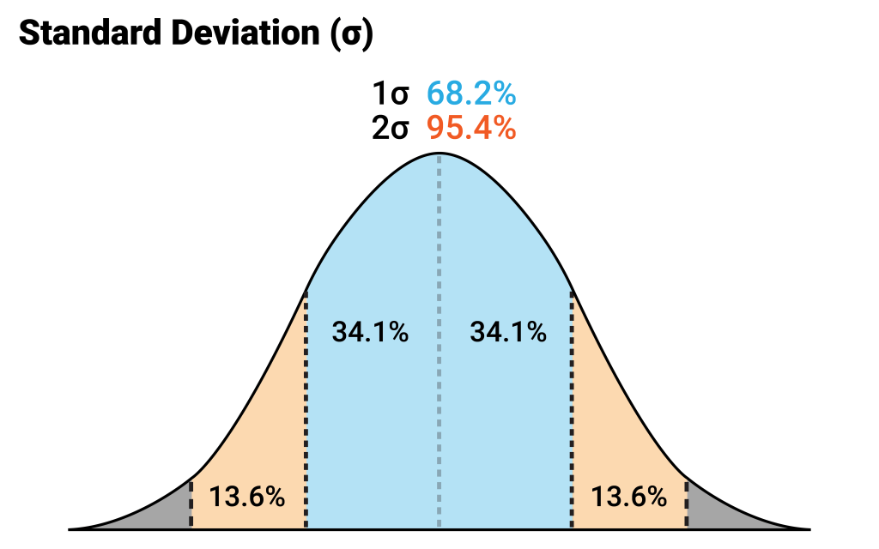
Análisis. Análisis exploratorio
Estadísticos más comunes para cantidad
Media
Desviación estándar
Media
Mediana
Moda

Slide 11
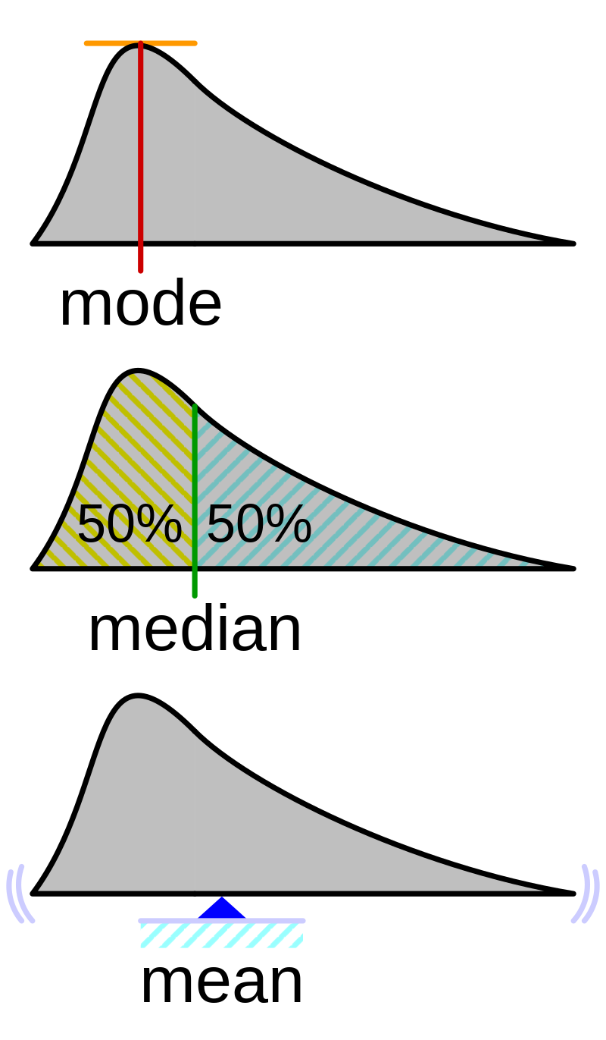
Análisis. Análisis exploratorio
Métricas más comunes para cantidad
Mediana
Quartiles (Qi)
IQR: Q3 – Q1
Moda

Slide 12
Análisis. Análisis exploratorio
 | Frecuencias Absolutas | Freq. Abs. Acumulada | Frecuencias Relativas | Freq. Rel. Acumulada
España | 10 | 10 | 0.5 | 0.5
Francia | 5 | 15 | 0.25 | 0.75
Portugal | 5 | 20 | 0.25 | 1
F. Marginal | 20 | - | 1 | -
Métricas más comunes para categorías
Frecuencias absolutas
Frecuencias relativas
Frecuencias acumuladas
Frecuencias marginales
Moda

Slide 13
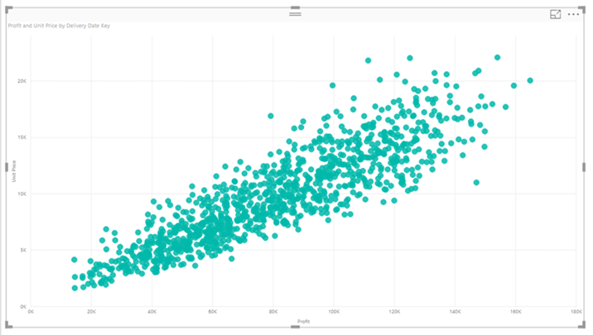
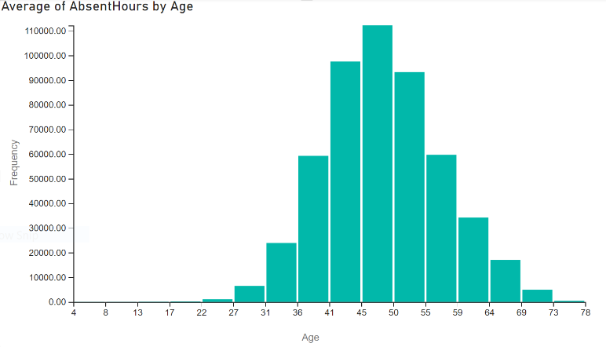
Análisis. Tipos de gráficos Valores cuantitativos
Histograma
Scatter plot (Relación entre 2 variables continuas)

Slide 14
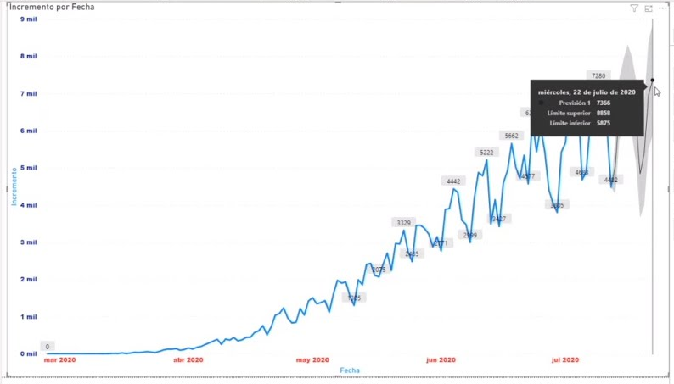
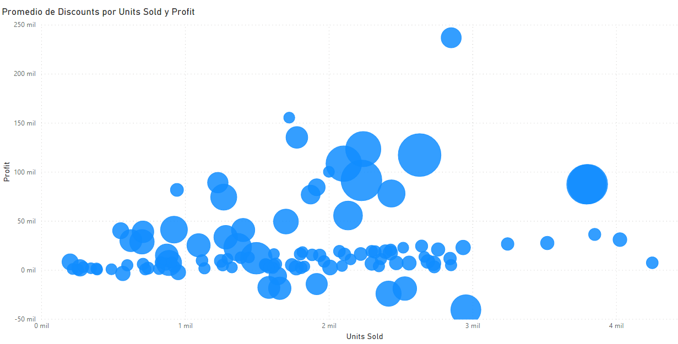
Análisis. Tipos de gráficos Valores cuantitativos
Gráfico de líneas (fecha vs cantidad)
Gráfico de burbujas (3 variables)

Slide 15
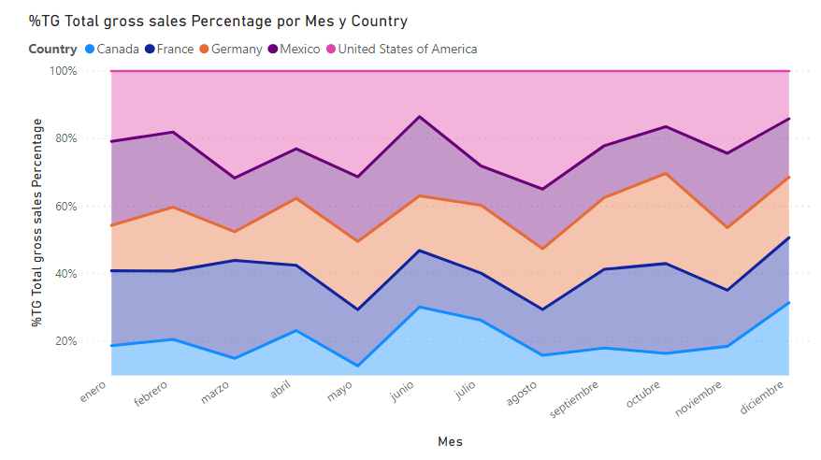
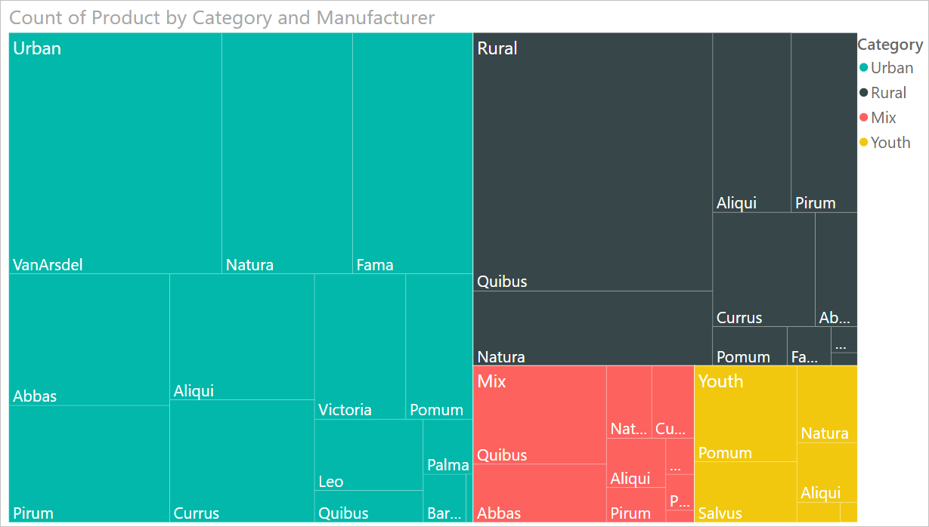
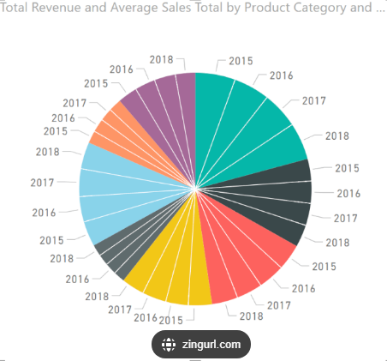
Análisis. Tipos de gráficos Valores proporcionales
Gráfico de área
¿Treemap vs Sectores?

Slide 16
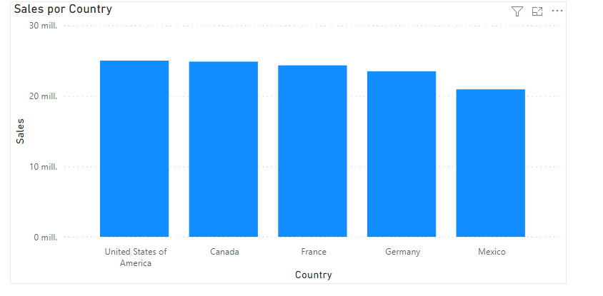
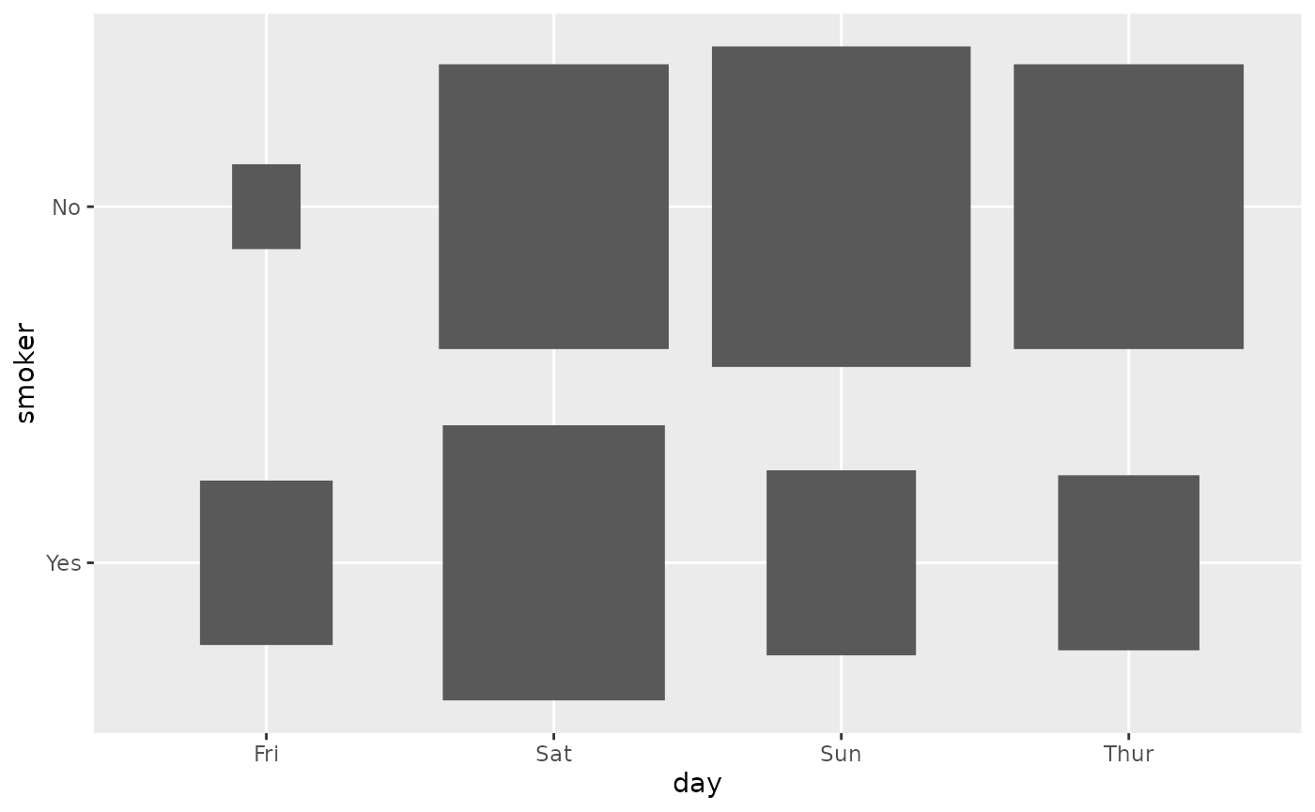
Análisis. Tipos de gráficos Valores cualitativos
Gráfico de barras
Cuentas entre 2 variables categóricas
Smoker | Day
 | Thursday | Friday | Saturday | Sunday
No | 15 | 3 | 18 | 20
Yes | 10 | 10 | 18 | 10

Slide 17
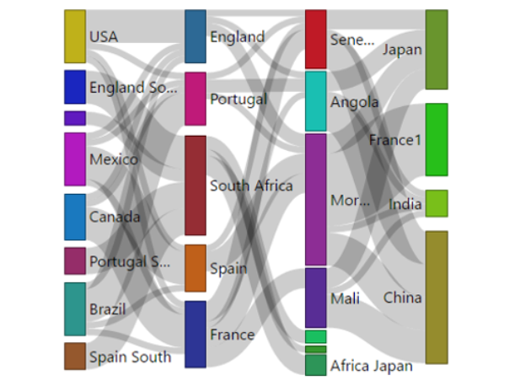
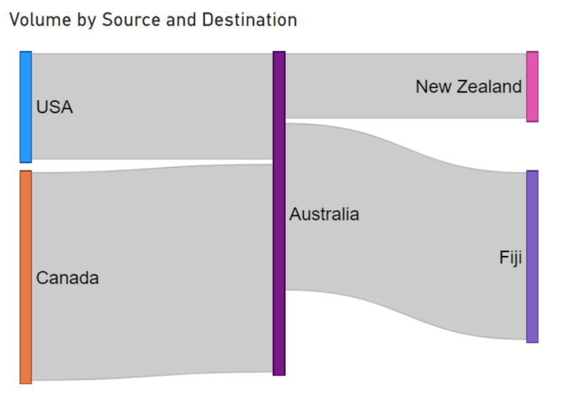
Análisis. Tipos de gráficos Valores cualitativos
Diagrama de Sankey

Slide 18
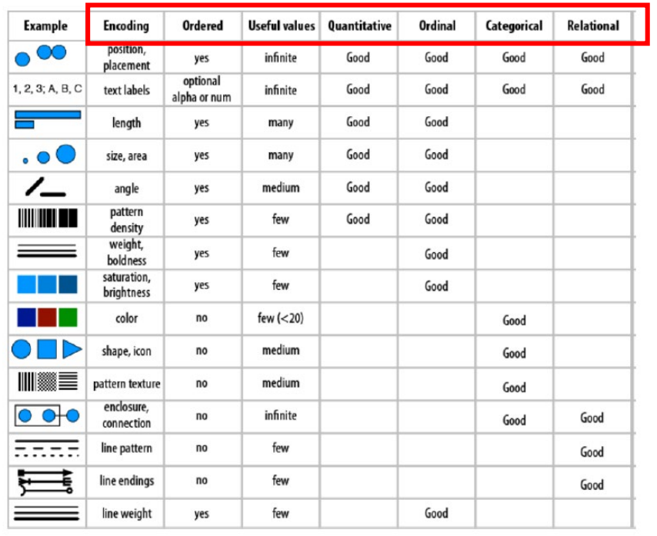
Análisis. Tipos de gráficos

Slide 19
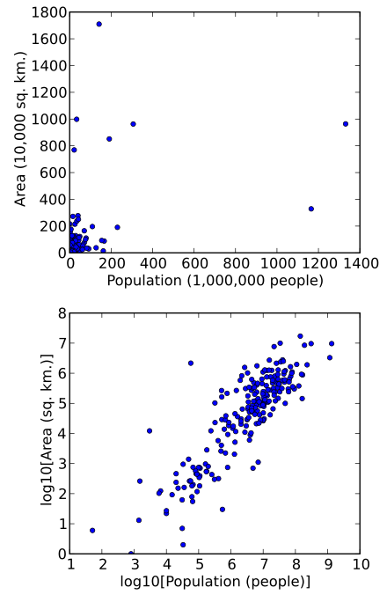


Análisis. Transformaciones de los datos
¿Qué hacer cuando los datos están muy pegados? (Asimétricos)
Transformación de las escalas
Escalas logarítmicas (log10, log2, …)
(No sirve con valores negativos!)
$${10}^{9}$$
$${10}^{9}$$
10 veces más grande

Slide 20
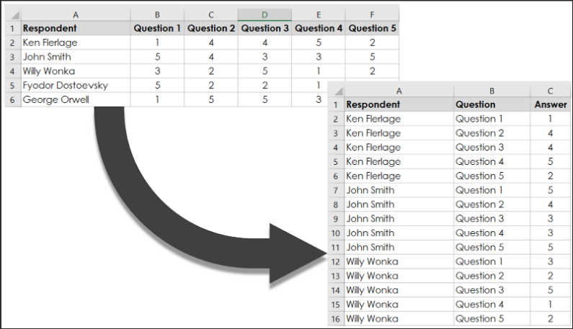
Análisis. Transformaciones de los datos
Formato ancho (dinámico)
Transformación de tablas
Dinamizar / pivotar
Agregar por grupos
Formato largo (des-dinamizado)

Slide 21
Análisis. Trabajar con valores faltantes
Eliminar muestras con valores faltantes <- Si es un % muy pequeño
Imputación manual <- Si tenemos claro qué debería de ser (Posible sesgo!)
Imputación con estadístico (media, mediana, moda) <- Posible sesgo!
Imputación con regresiones (datos muy correlacionados) <- Difícil!

Slide 22
PowerBI como herramienta
DESKTOP
SERVICE
ELEMENTS
Power Query -> Obtener datos
Power Pivot -> Transformar datos
Power View -> Visualizar
Cargar datos
Diseñar y editar dashboards
Crear y compartir reportes
Crear grupos de trabajo
Seguridad y organización en
conexiones remotas
BI Gateways)
Visualizaciones
Tablas (datasets)
Reportes
Dashboards
Apps

Slide 23
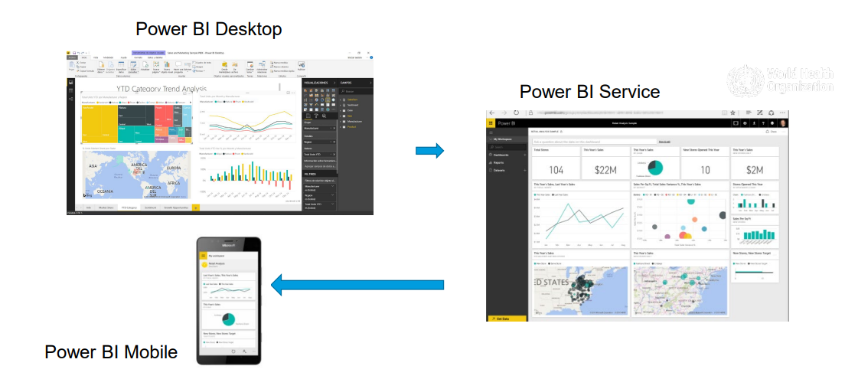
PowerBI como herramienta
Notes:
Nosotros vamos a trabajar con la aplicación de escritorio que es más flexible. Pero también está disponible la versión en nube.
Además, la gestión de PowerBI se hace con el servicio en nube. Tanto para almacenar datos, como informes, publicar o trabajar en grupo.
Microsoft restringe ciertos servicios en línea o las capacidades del software según el tipo de licencia. Hay que tener en cuenta el rendimiento al que se quiere llegar en un proyecto para valorar una licencia u otra. Entre otras cosas, el nivel de protección de los datos, los métodos de colaboración y publicación, y el uso de características premium.
Es importante entender que cuando se trabaja en un reporte, este se aloja en el espacio de trabajo de un usuario.

Slide 24
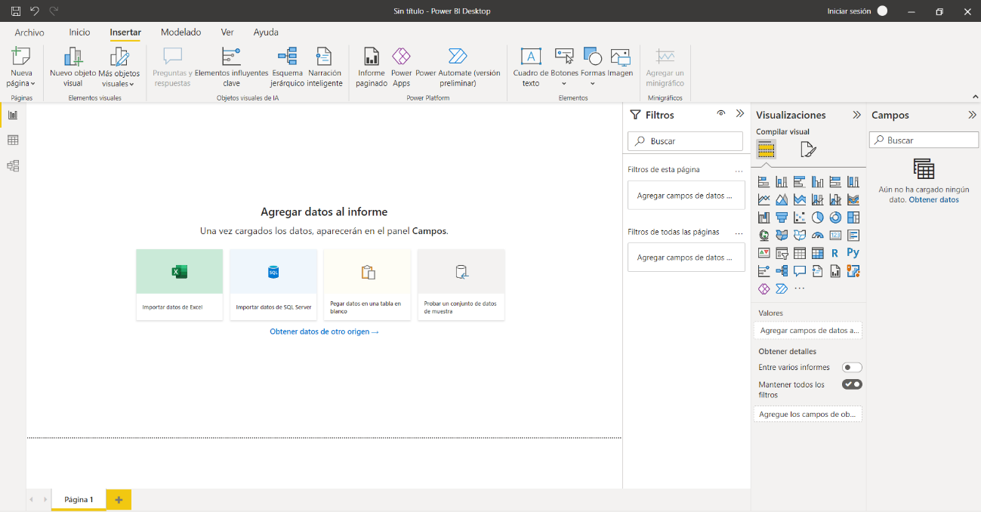
PowerBI como herramienta
Barra de herramientas (como cualquier app Office365)
Barra lateral para cambiar vistas entre Report, Data y Model.
Cuerpo central: Panel del informe. El informe puede tener varias páginas.
Barra lateral derecha con los recursos básicos para trabajar con los distintos elementos.
Filtros que componen el reporte.
Objetos visuales.
Campos de los que se componen las tablas y datos.
1
3
2
4

Slide 25
PowerBI como herramienta
INSTALACIÓN
Descarga desde Power BI Desktop: informes interactivos | Microsoft Power BI
SERVICIO EN NUBE
APP Power BI
AYUDA Y DOCUMENTACIÓN POWERBI
Power BI documentation - Power BI | Microsoft Learn
FORO COMUNIDAD AYUDA
Home - Microsoft Power BI Community
Notes:
Para instalar PowerBI podemos acceder al siguiente enlace, donde nos abrirá la tienda de Microsoft para obtener la aplicación de escritorio. Es bastante sencillo.
También disponemos del servicio en nube, con una versión para trabajar. Aunque aquí vamos a usar la de escritorio que en mi opinión es más completa.
Os he dejo aquí también enlaces a los tutoriales de Microsoft, donde en general responden las dudas más básicas al aprender a usar el servicio y la comunidad de PowerBI donde podéis encontrar más ayuda.

Slide 26
PowerBI como herramienta
ENCONTRAR EJEMPLOS:
Data Stories Gallery - Microsoft Power BI Community
IT HELPDESK DASHBOARD
IT HELPDESK DASHBOARD - Microsoft Power BI Community
COVID-19 DASHBOARD
Covid-19 - Microsoft Power BI Community
Notes:
Por último, en el enlace de Data Stories podéis encontrar un montón de ejemplos de informes ya terminados, por si queréis explorar todo lo que se puede conseguir.
Aquí he puesto dos ejemplos concretos que vamos a analizar por encima.

